Slide 1

Chapter 6.
  마이크로칩 스튜디오 설치

Slide 2
마이크로칩 스튜디오
ATmega328을 제작한 마이크로칩(아트멜)에서 제공하는 무료 통합개발환경(IDE)
  버전 5 이전 : AVR 스튜디오
    버전 4는 작은 크기로 아직도 많이 사용
  버전 6 이후 : 아트멜 스튜디오
    마이크로소프트웨어 비주얼 스튜디오 UI 사용 (버전 5이후)
    설치 편의성 향상
  아트멜 스튜디오 => 마이크로칩 스튜디오로 변경

Slide 3
아두이노 스타일 vs C 스타일
아두이노 스타일
  ISP 방식 및 시리얼 방식 업로드 가능
  아두이노의 특징인 시리얼 방식 업로드 위주
  시리얼 방식 업로드를 위해서는 부트로더 필요
C 스타일
  ISP 방식 업로드만 가능
  AVR 마이크로컨트롤러의 ISP 방식 업로드 사용
  부트로더 사용하지 않음
  아두이노 IDE와 마이크로칩 스튜디오 사용 가능
    마이크로칩 스튜디오만으로 가능
    마이크로칩 스튜디오에서는 추가 프로그램과 아두이노 IDE 설치 필요

Slide 4
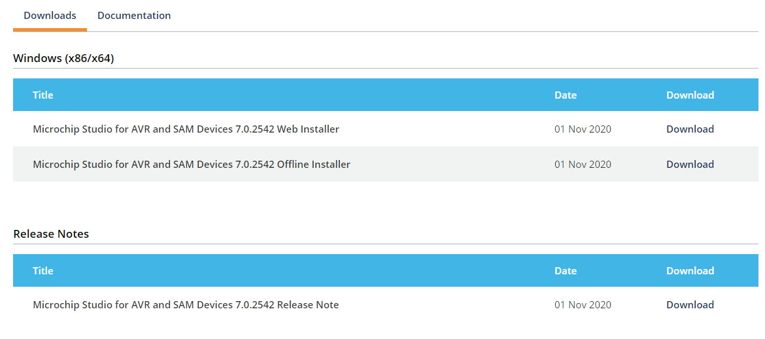
마이크로칩 스튜디오 다운로드
http://www.microchip.com/avr-support/atmel-studio-7

Slide 5
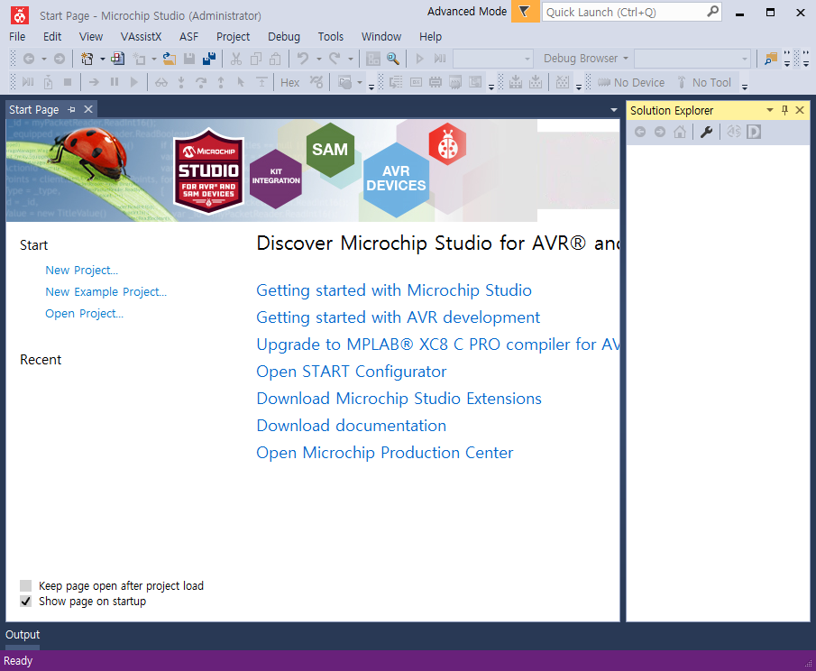
마이크로칩 스튜디오 설치
마이크로칩 스튜디오는 마이크로소프트의 .NET을 기반으로 함
.NET, 마이크로칩 스튜디오, USB 드라이버 등이 자동으로 설치됨
디폴트 값으로 설치
  버전 7의 경우도 버전 6과 마찬가지로 디폴트 값으로 설치
버전 6
버전 7

Slide 6
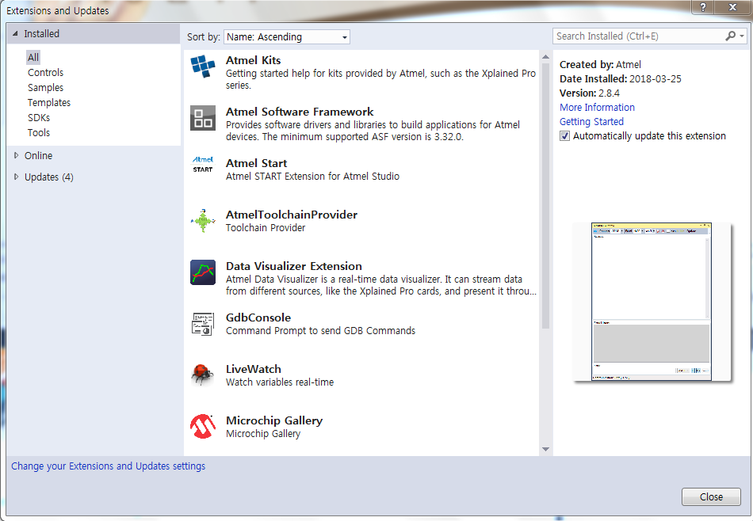
확장 관리자
‘Tools → Extensions and Updates’ 메뉴 항목
애드온 프로그램 설치 및 아트멜 스튜디오 업데이트

Slide 7
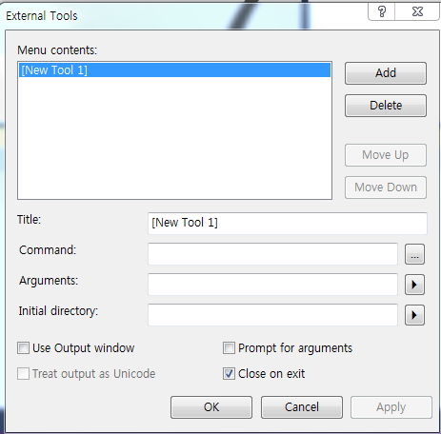
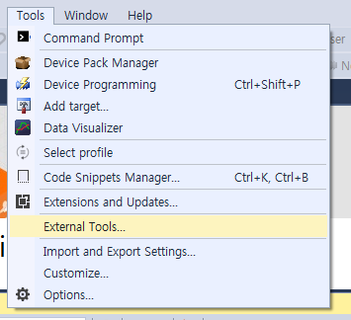
AVRDUDE (AVR Downloader/UploaDEr)
‘Tools → External Tools... 메뉴 항목

Slide 8
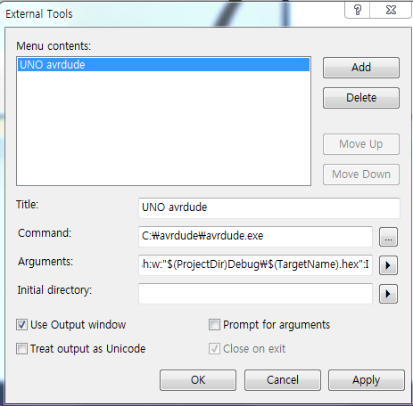
AVRDUDE 설정
http://www.nongnu.org/avrdude/user-manual/avrdude.html#Top 참조
①
②
③

Slide 9
AVRDUDE 설정
① : 임의의 툴이름 작성
② : avrdude.exe 위치 지정
  avrdude.exe를 C:\avrdude\ 위치에 복사를 한 경우 C:\avrdude\avrdude.exe
  avrdude.exe의 원본위치는 C:\Program Files\Arduino\hardware\tools\avr\bin\avrdude.exe
③ : -C "C:\avrdude\avrdude.conf" -p m328p -c arduino -P COM31 -b 115200 -U flash:w:"$(ProjectDir)Debug\$(TargetName).hex":i
  Avrdude.conf 의 위치가 C:\avrdude\ 일 경우
  Avrdude.conf의 원본위치는 C:\Program Files\Arduino\hardware\tools\avr\etc\avrdude.conf

Slide 10
AVRDUDE 설정
-C "C:\avrdude\avrdude.conf" -p m328p -c arduino -P COM31 -b 115200 -U flash:w:"$(ProjectDir)Debug\$(TargetName).hex":i
  -C : avrdude.conf 파일의 위치
  -p : MCU 종류 설정 (m328p:Atmega328p)
  -c : programmer id
  -P : 전송포트
  -b : 전송율
  -U : memtype:op:filename[:format]
    Memtype : flash-> The flash ROM
    op : w-> read the specified file and write it to the specified device memory
    format : i-> intel Hex

Slide 11
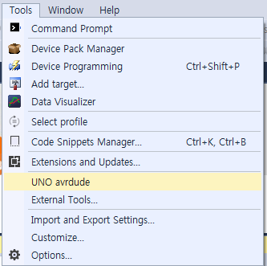
AVRDUDE 설정
‘Tools → UNO avrdude’ 메뉴를 선택해서 Upload 한다.

